Slide 1
天才出自勤奮，知識在於積累
Talent comes from diligence and knowledge is gained by accumulation
晉升師四評鑒報告
Promotion Report for E4
報告人：高林
时间：2021.8

Slide 2
目錄
01
02
03
04
CONTENTS
個人簡介
工作經歷
過往業績
職涯規劃
Personal Profile
Work Experience
Past Performance
Career Planning

Slide 3

01
個人簡介
基本信息
個人履歷
本人性格活潑、開朗、有親和力，善於與人溝通，表達能力強，能認真對待自己的工作崗位，吃苦耐勞，認真細心。
Part One

Slide 4
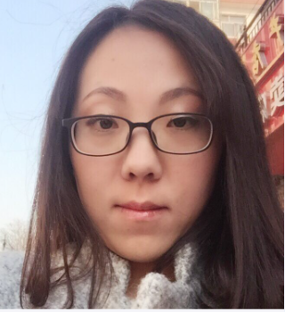

海外人資專員
高林 Linda
出生年月：1987/4
學歷：大學本科
畢業院校：西安外國語大學
專業：英語（TEM-8）
資格證書：企業人力資源管理師二級
自我評價：愛學習、有計劃、樂觀向上、勤奮踏實，擁有較強的適應能力。

Slide 5
個人履歷
2010/8-2012/3
2013/5-至今
就讀于西安外國語大學應用英語專業，學士學位
威意特汽車系統（中國）有限公司
西安佰聯網絡技術有限公司
富智康精密電子（廊坊）有限公司
2006/9-2010/7
2012/4-2013/4

Slide 6
02
工作經歷
工作經驗
目前工作職責
本人性格活潑、開朗、有親和力，善於與人溝通，表達能力強，能認真對待自己的工作崗位，吃苦耐勞，認真細心。
Part Two

Slide 7


工作經驗
01
2010年8月 西安佰聯網絡技術有限公司
職位：國際部專員
公司英文網站日常維護
新聞編輯、翻譯
行業動態/招標/展會信息發佈
海外客戶定期跟進回訪
2012年4月 威意特汽車系統（中國）有限公司
職位：生產計劃
02
依客戶訂單要求制定生產計劃
跟進生產進度
生產原料調配
單據製作、及時跟進倉庫發貨

Slide 8

目前工作職責
社會責任體系與文件完善
廊坊廠區中幹海外出差管理
海外
人資
稽核應對與缺失改善跟進
符合客戶要求
海外人力 月/年度報告
CSR月/年度報告
海外人資翻譯官

Slide 9
03
過往業績
近兩年工作績效
專案項目
本人性格活潑、開朗、有親和力，善於與人溝通，表達能力強，能認真對待自己的工作崗位，吃苦耐勞，認真細心。
Part Three

Slide 10
近兩年工作績效
100% 通過
涉外服務
企業官網
業務能力
德國電信（DT）CSR 審核
第三方SGS CSR 審核
ISO/EHS 體系外審
小米客戶年度CSR 審核
集團勞動保護監督稽核
廠區內部稽核
……20余次
服務出差印度中幹20余人
返國政策、航班信息搜集
機票、保險、防疫、交通服務
0感染 0異常
印度工作簽證辦理10人
1人，7/6已出簽
9人，使館受理中
線上問卷調查
管理層、慈善團體
活動收集
大陸、海外CSR活動
政策、數據收集
社會責任政策梳理
全球HR、EHS數據收集
報表製作
海外人力週報/月報
廊坊/龍華月度CSR KPI
廊坊人資月度 EHS KPI
翻譯
翻譯海外廠區資料20餘份
其它主管交辦
稽核應對
海外出差
ESG 報告
行政事務

Slide 11
專案項目(一)
標準
制式
項目名稱：人力資源全球文控系統
文件版本不一，缺失率較高
沒有共享平台，收集耗時長
紙檔不利保存，格式不統一
規范
管理
文件
共享
開發
目的
線上
簽核
體系
建置

Slide 12


社會責任體系架構
行業標準
法律法規
公司文件
客戶要求
海外協同
人力資源全球文控
Global Document Control Center

Slide 13
HR GDCC(共發行136份文件)
總計 | 10 | 32 | 14 | 49 | 23 | 8

Slide 14



專案項目（二）
項目名稱： SDP（ Sustainable Development Program可持續發展專案）
小米客戶聯合德國電信運營商DT，聘請第三方咨詢機構對工廠就策略、管理系統、利益相關方參與、資源管理、環境管理、生命週期思考、工人待遇、勞動實踐、人權、供應商開發十個方面進行降本增效改善。
67分 Silver
70分 Silver
76分 Gold
77分 Gold
2020/5
2020/7
2021/3
2021/7

Slide 15

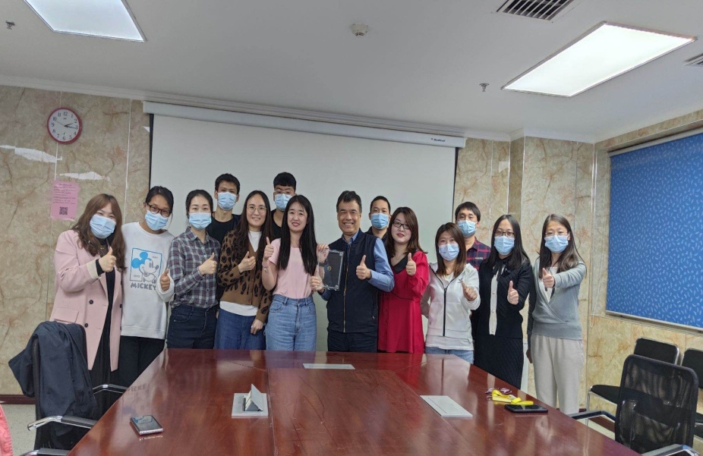
SDP項目成果展示
人資三大項目得分
近兩年，工人待遇、勞動實踐、基本人權等各方企業得分呈上升趨勢。
德國DT授予金獎
2020年經多方努力，廊坊富士康得到德國DT認可，於2021年初獲得金獎榮譽。
獲獎團隊與客戶合影
德國DT委託小米客戶為企業頒發金獎獎杯。

Slide 16
04
職涯規劃
本人性格活潑、開朗、有親和力，善於與人溝通，表達能力強，能認真對待自己的工作崗位，吃苦耐勞，認真細心。
Part Four
PART FOUR

Slide 17


職涯規劃
內外兼修
專業知識系統學習，專業技能提升
能力提升
提升海外專案參與，夯實業務能力
角色轉變
加強歷練角色轉變，擔當海外HRBP

Slide 18
天才出自勤奮，知識在於積累
Talent comes from diligence and knowledge is gained by accumulation
感謝聆聽與指導
Thanks for your listening and guidance

